Slide 1

Département d’Informatique Faculté des Sciences Exactes Et Appliquées Université d’Oran 1 Ahmed Ben Bella
Rapport du projet Devweb
Prof Bengueddach
présenté par: Derouiche Hadjer , Dergaoui Yousra , Ziane Khadidja, Lebbah Anis , Naoum Moutaz Bellah

Slide 2
1
1.Introduction :
Ce rapport présente la création du site web pour une agence de voyage.
Le site web de l'agence de voyage nommée FlyAway vise à offrir une plateforme en ligne complète pour la réservation de voyages et d'activités touristiques. Il permet aux utilisateurs de rechercher, comparer et réserver des vols, des hôtels, des forfaits vacances,et d'autres services liés aux voyages.
L'objectif principal est de fournir une expérience conviviale et transparente, permettant aux clients de planifier et de personnaliser leurs voyages de manière efficace, tout en offrant un service client de qualité.
Contexte:
FLYAWAY est une agence de voyage renommée spécialisée dans la création d'expériences de voyage inoubliables. Nous nous engageons à offrir à nos clients des voyages sur mesure, des destinations exotiques aux escapades urbaines, avec un service personnalisé et une attention aux détails. Notre équipe passionnée et expérimentée est dédiée à fournir des conseils d'experts et à rendre chaque voyage aussi fluide et enrichissant que possible. Avec FlyAway, chaque destination devient une aventure à savourer pleinement.. Avec la montée en puissance de l'utilisation d'Internet
2 Qu’est-ce qu’un site web?:
Un site web est une plateforme en ligne composée de pages reliées les unes aux autres. Créées avec des langages comme HTML, CSS et JavaScript, ces pages contiennent divers contenus comme du texte, des images et des vidéos. Les sites web peuvent être consultés via des navigateurs sur différents appareils et servent à diverses fins, de l'information à la vente de produits ou de services.
La creation d’un site web :
Planification et Analyse des Besoins : Tout d'abord, une planification détaillée est effectuée pour comprendre les objectifs commerciaux de l'agence de voyage, son public cible et les fonctionnalités nécessaires sur le site web.
2. Conception : Sur la base de l'analyse des besoins, une équipe de concepteurs crée une maquette du site web, en mettant l'accent sur l'expérience utilisateur, l'esthétique et la convivialité.
3. Développement Front-end : Les développeurs front-end utilisent des langages comme HTML, CSS et JavaScript pour transformer la maquette en un site web interactif. Ils s'assurent également que le site est responsive, c'est-à-dire qu'il s'adapte correctement à différents appareils et tailles d'écran.
5. Intégration de Contenu : Le contenu du site web, y compris les images, et les textes, est ajouté et organisé de manière à ce qu'il soit facilement accessible pour les visiteurs.
En résumé, la création du site web a nécessité une collaboration entre des équipes de conception, de développement et de contenu, ainsi qu'une planification minutieuse et une exécution technique solide pour offrir une expérience utilisateur exceptionnelle.

Slide 3
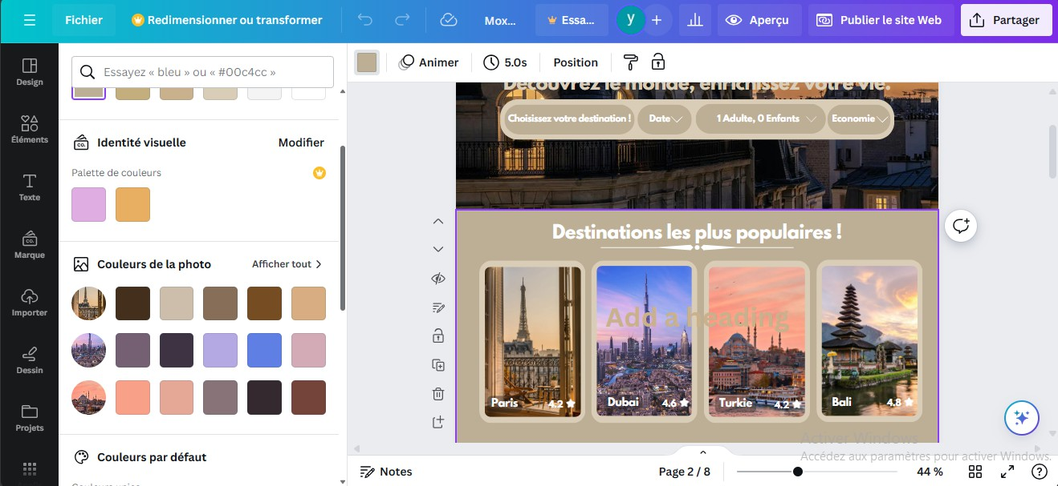
2
4.Le design d’un site web:
Le design d'un site web est un élément crucial pour créer une expérience utilisateur agréable et intuitive.
Dans la conception de notre site web avec Canva, nous avons opté pour une palette de couleurs qui évoque chaleur et sophistication. Nous avons utilisé le #badge 96 comme couleur principale, apportant une touche de douceur et de naturel à notre interface. Cette teinte terre de sienne crée une ambiance accueillante et raffinée, parfaite pour susciter un sentiment de confiance chez nos visiteurs.
3
Pour mettre en valeur certains éléments clés, comme les appels à l'action et les points forts de notre offre, nous avons choisi le #432f1b, un brun profond qui contraste harmonieusement avec notre couleur principale. Enfin, pour ajouter une touche d'énergie et de dynamisme à notre design, nous avons intégré des accents de #f9a088, une nuance de corail chaleureuse et lumineuse. Cette combinaison de couleurs crée une expérience visuelle équilibrée et attrayante, qui reflète parfaitement l'identité et les valeurs de notre marque.
Nous avons également réservé une attention particulière au footer pour offrir une expérience visuelle complète et harmonieuse. Pour cette partie, nous avons choisi le #111218 comme couleur de fond. Ce noir profond crée un contraste subtil mais
efficace avec les autres couleurs de notre palette, mettant en valeur les informations importantes et les liens utiles présents dans le footer.

Slide 4
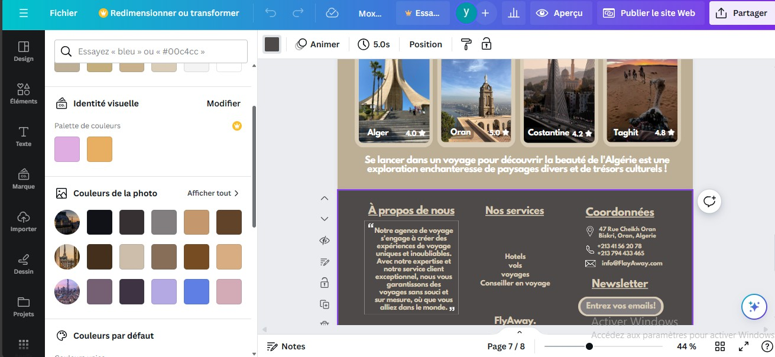
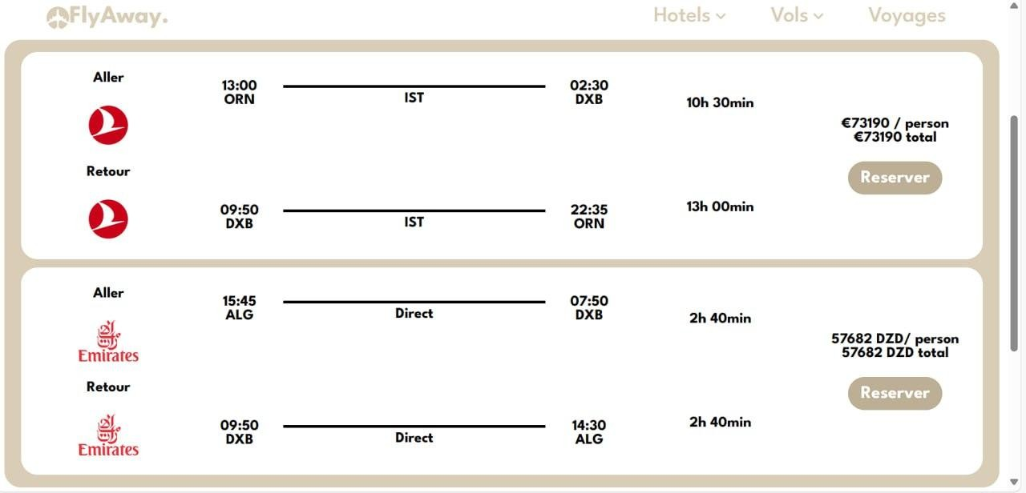
4
Parmi les applications couramment utilisées pour le design de sites web, on trouve : Adobe XD , Figma et Canva
Le design d'un site web vise à créer une expérience harmonieuse pour les utilisateurs, renforçant ainsi la présence en ligne de la marque et favorisant l'interaction des visiteurs avec le contenu du site.
Design de la disponibilite des hotels et des voyages avec l’agence FlyAway :

Slide 5
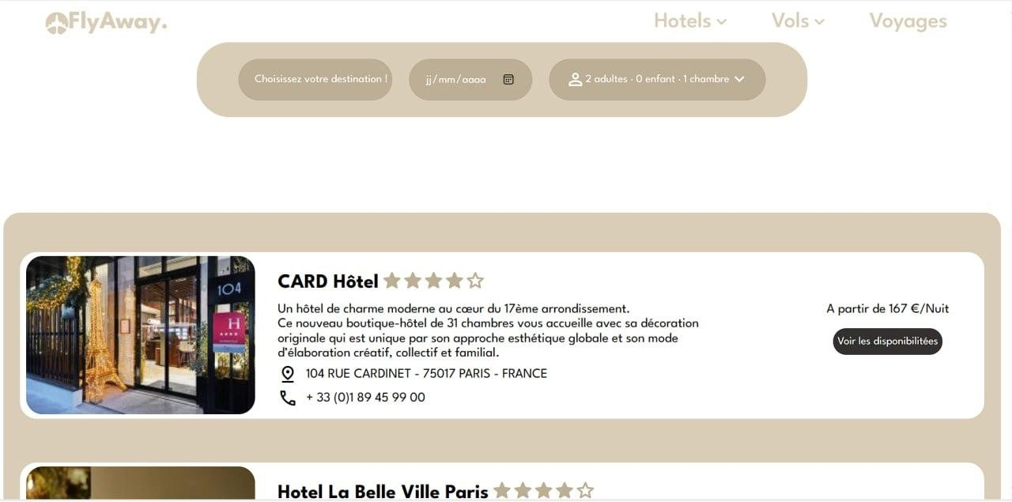
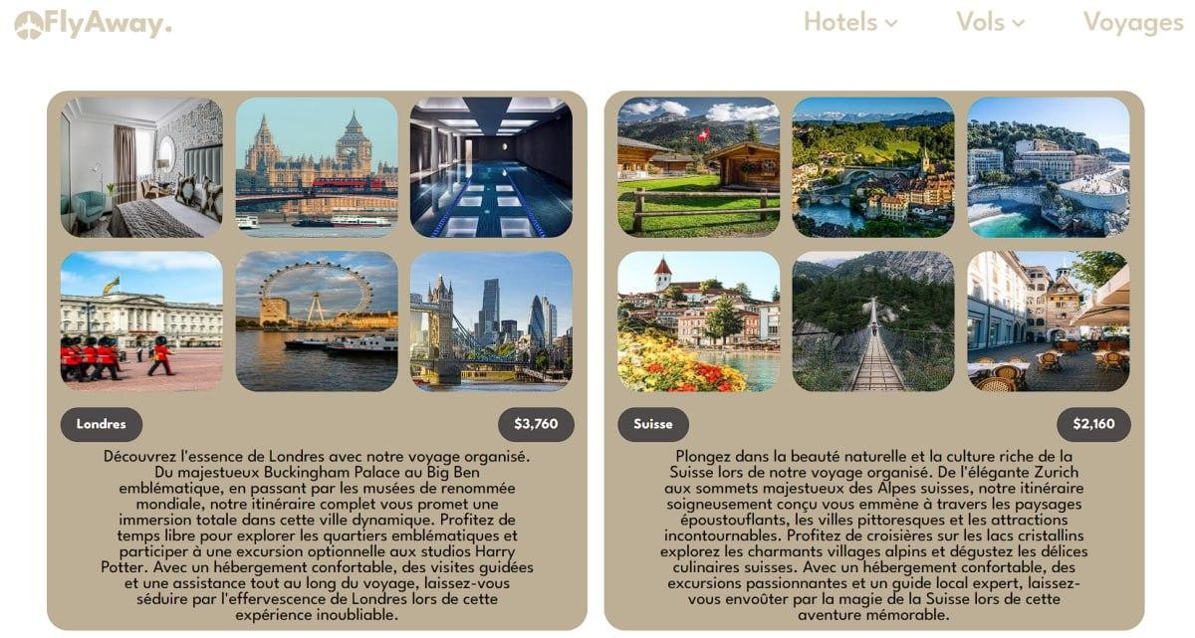
5
5.Notre site web:
Le site web de l'agence de voyage FlyAway est une passerelle vers des aventures extraordinaires et des souvenirs mémorables. Conçu avec soin pour offrir une expérience utilisateur exceptionnelle, notre site est votre compagnon de voyage numérique, vous guidant à travers un monde de possibilités passionnantes il aide à la Découverte Facile des Destinations,Personnalisation des Voyages,Réservations Simplifiées,Conseils d'Experts,Offres Spéciales et Promotions et Service Client de Qualité
Des images de notre site web:
home page du site:

Slide 6
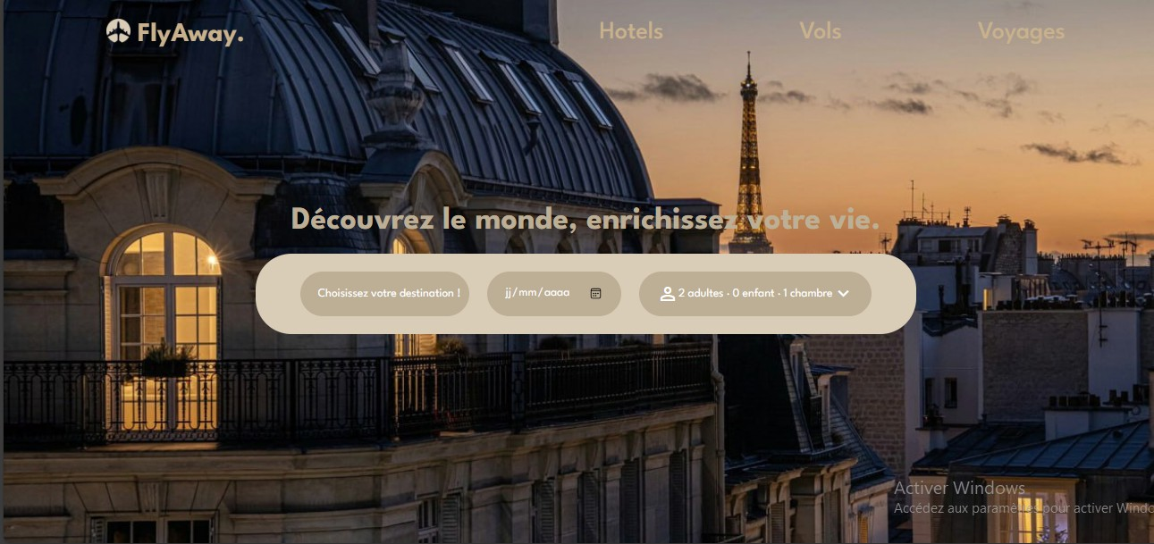
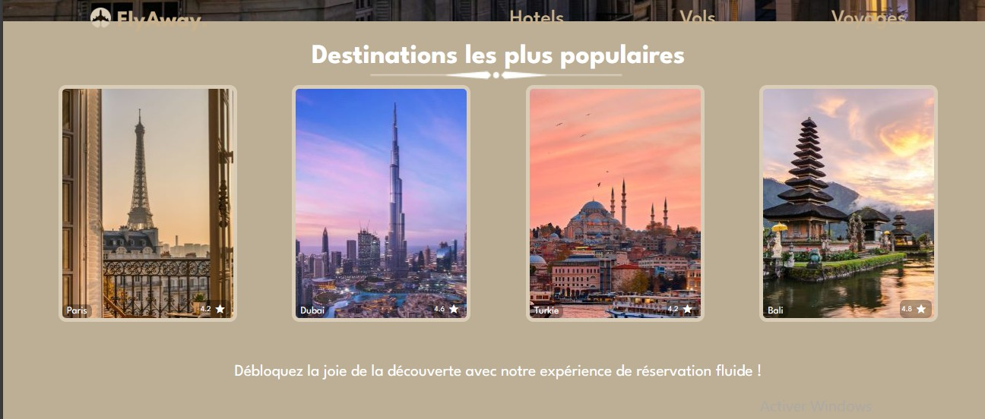
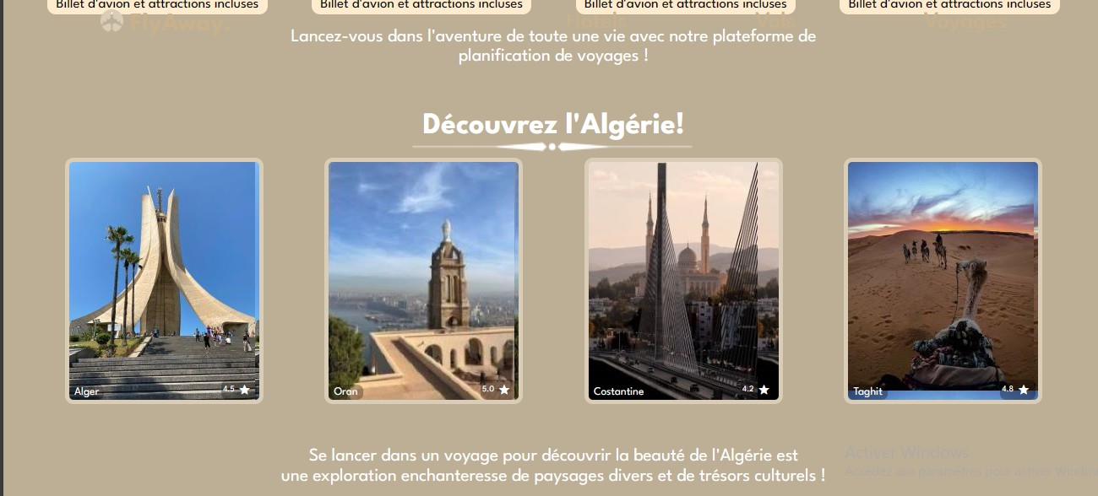
6
les différentes destinations internationals:
la partie de la découverte de notre Algérie:

Slide 7
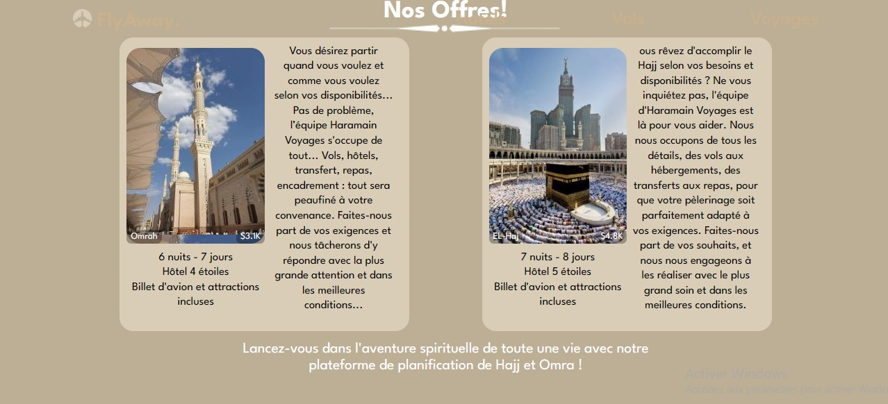
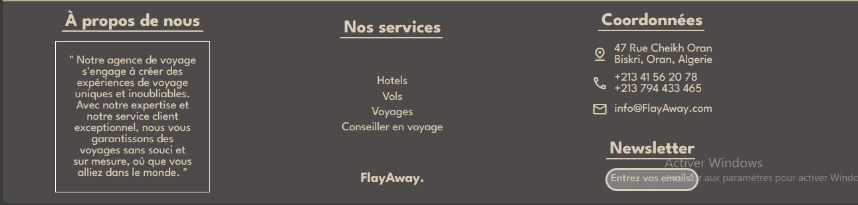
8
Nos offres proposée chaque année pour ELhadj et Omrah:
la partie footer:
6.L’état de l’art :
Dans cette partie on vous présente quelques travaux réalisés dans ce domaine:
le site web Booking.com: un site web de réservation de voyages très utilisé. Il permet aux utilisateurs de réserver facilement des hébergements, des vols , Avec une
interface conviviale et des options de filtrage avancées, Booking.com rend la planification de voyages rapide et pratique.
Les icônes de notre site : on a utilisé les icônes de Google dans notre site, cela signifie qu'on a intégré des icônes fournies par Google icônes. Ces icônes sont largement utilisées dans la conception web pour ajouter des éléments visuels et fonctionnels à un site ou une application.

Slide 8
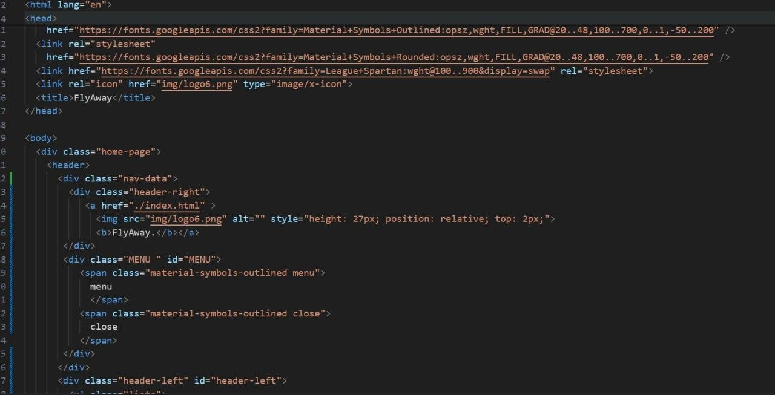
9
Les langages de programmation utilisées:
Pour le site web d'une agence de voyage, l'utilisation du HTML est essentielle pour structurer le contenu de manière logique et faciliter la navigation des utilisateurs. Voici quelques exemples d'utilisation du HTML pour un tel site :
home page:
Structure de la Page : Le HTML est utilisé pour définir la structure de base de chaque page du site, y compris les en-têtes, les pieds de page, les menus de navigation et les sections de contenu.
exemple:
l’image:

Slide 9

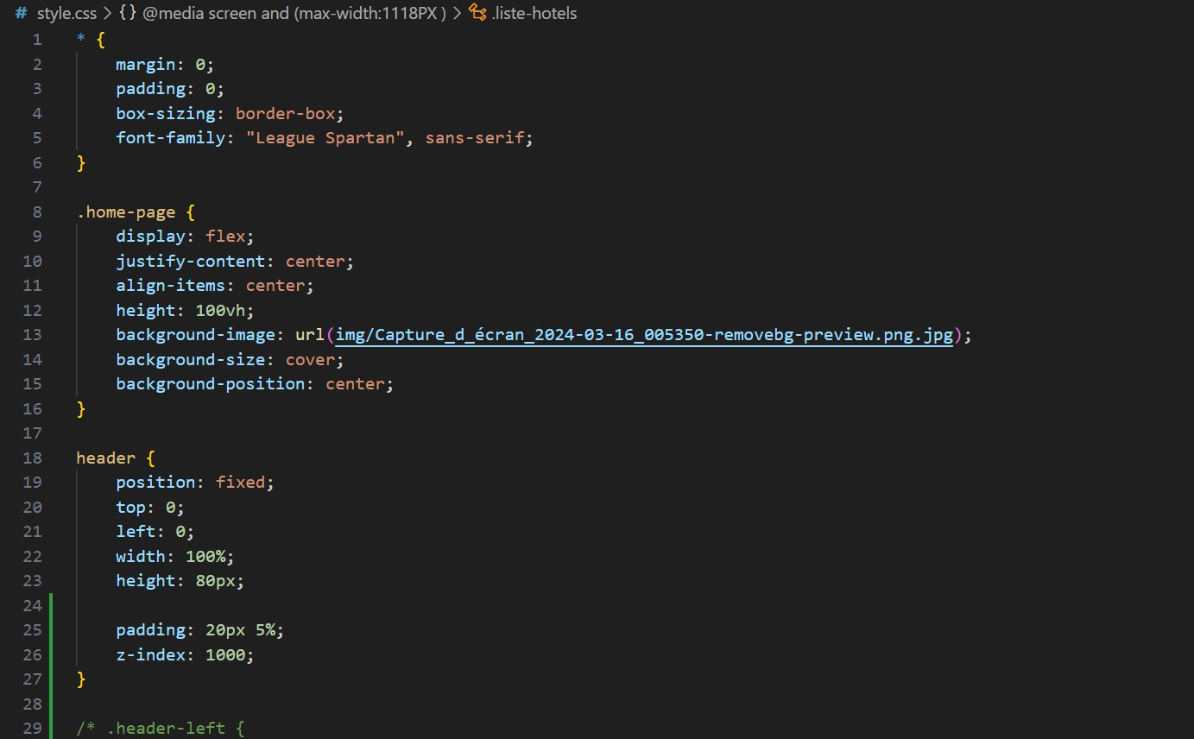
10
2. Le CSS est utilisé dans le site web d'une agence de voyage pour contrôler l'apparence et la mise en page des éléments. Voici quelques utilisations courantes : Stylisation Globale : Définit les couleurs, les polices et les espacements pour une apparence cohérente sur toutes les pages.
Mise en page Réactive : Assure que le site s'adapte correctement à différentes tailles d'écran, améliorant ainsi l'expérience utilisateur sur les appareils mobiles et de bureau.
Navigation Intuitive : Stylise les menus de navigation et les liens pour une navigation facile à travers le site.
Gestion des Images : Contrôle la taille, la position et les effets des images pour une présentation visuelle améliorée.
l’image en css:
Formulaires et boutons : Stylise les formulaires de contact, les boutons de réservation et les champs de saisie pour une expérience utilisateur plus conviviale.
Home page:

Slide 10
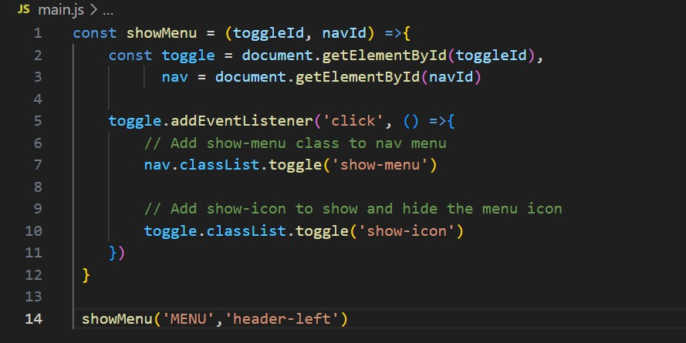
11
En résumé, le CSS est essentiel pour créer un site web d'agence de voyage attrayant, fonctionnel et adapté à tous les appareils. 3.L'utilisation de JavaScript (JS) dans le site web d'une agence de voyage peut ajouter des fonctionnalités interactives et dynamiques pour améliorer l'expérience utilisateur. Voici quelques exemples de son utilisation :
Gestion des Réservations : Permet aux utilisateurs de consulter et de gérer leurs réservations en ligne.
12
Une partie du code js fonction showmenu header:
8.Les avantage de notre site web de l’agence de voyage proposée:
Le site web de l’agence de voyage présente de nombreux avantages pour l'entreprise ainsi que pour les clients :
Avantages pour l'Agence de Voyage :
Présence en Ligne : Un site web offre à l'agence de voyage une présence en ligne permanente, accessible 24h/24 et 7j/7, ce qui lui permet d'atteindre un public mondial.
Gestion des Réservations : Les fonctionnalités de réservation en ligne permettent aux clients de réserver des vols, des hôtels, des visites guidées et d'autres services directement via le site web, ce qui simplifie le processus de réservation pour l'agence et les clients.

Slide 11
13
Communication Client : Le site web fournit un canal de communication direct avec les clients, leur permettant de poser des questions, de demander des informations supplémentaires et de recevoir un support client personnalisé.
Avantages pour les Clients :
Accessibilité et commodité : Les clients peuvent accéder aux informations sur les destinations, comparer les offres et effectuer des réservations à tout moment et de n'importe où, ce qui leur offre une grande commodité.
Large Choix : ce site web offre aux clients un large choix de destinations, d'options de voyage et de services, leur permettant de trouver les meilleures offres correspondant à leurs besoins et à leur budget.
9.conclusion:
En conclusion , notre site web de l’agence de voyage FlyAway offre à la fois à l'entreprise et à ses clients de nombreux avantages, en facilitant la réservation de voyages, en fournissant des informations détaillées et en offrant un service client personnalisé.

